Slide 1
CHÀO MỪNG
THẦY CÔ VÀ CÁC EM
ĐÃ ĐẾN VỚI TIẾT HỌC MỚI!

Slide 2
KHỞI ĐỘNG
Trò chơi: AI NHANH AI TÀI
Quản trò quy định 3 nhóm, mỗi nhóm lần lượt đóng giả gà con, gà mái, gà trống.
Khi được đọc đến tên mình cùng động tác chỉ huy tay của quản trò, lập tức nhóm phải phát ra tiếng kêu của gà.
Quản trò chỉ tay vào nhóm nào mà nhóm đó không đọc được hoặc đọc chậm, đọc sai quy định thì phạm luật.

Slide 3
ÔN TẬP VÀ ĐÁNH GIÁ
CUỐI HỌC KÌ I
TIẾT 5

Slide 4
01
03
02
NỘI DUNG BÀI HỌC
BÀI TẬP 1
BÀI TẬP 3
BÀI TẬP 2

Slide 5
01
BÀI TẬP 1

Slide 6
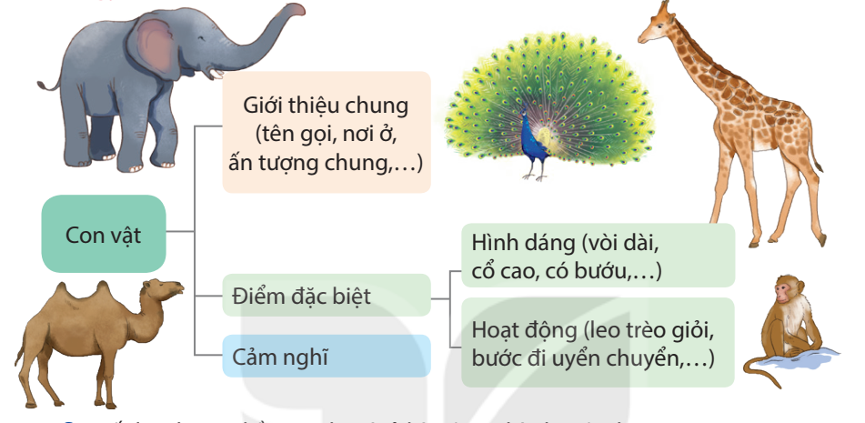
BÀI TẬP 1
Nói về một con vật có điểm đặc biệt về hình dáng hoặc hoạt động

Slide 7
BÀI TẬP 1
Tham khảo:
Con trâu là loài vật nuôi gắn liền với ruộng đồng và những người nông dân Việt Nam. Tuy nhiên, vì sinh ra và lớn lên ở thành phố nên chỉ biết đến con trâu qua sách báo, ti vi. Thứ bảy tuần vừa qua, khi cùng bố lên thăm người bạn cũ ở Hà Nam, em đã tình cờ trông thấy con trâu đang ăn cỏ, lần đầu tiên nhìn thấy con trâu ngoài đời thực khiến em vô cùng háo hức.

Slide 8
BÀI TẬP 1
Tham khảo:
Con trâu đang ăn cỏ bên bờ ruộng có thân hình to lớn hơn rất nhiều so với tưởng tượng của em. Trâu có bộ lông đen bóng, trên đầu là cặp sừng to, cứng cáp và cong như vầng trăng bị khuyết. Mắt trâu to tròn, đen nhánh, điều khiến em ấn tượng hơn cả ở đôi mắt của trâu là cặp lông mi đen, dài hơi rũ xuống làm cho ánh nhìn của con trâu trở nên hiền lành, dễ mến. Mũi trâu to, hơi hếch lên trên và được các bác nông dân buộc vào một sợi dây thừng để dắt đi.

Slide 9
BÀI TẬP 1
Tham khảo:
Tai của trâu to như hai chiếc lá bàng, đuôi của trâu dài thường xuyên phe phẩy để đuổi ruồi bọ, côn trùng. Chân của con trâu to lớn, vững chãi với những bước đi chậm dãi, thong dong trên bãi cỏ. Con trâu ăn những đám cỏ non bên bờ ruộng, em nghe được âm thanh nhai cỏ “sực sực”, có lẽ con trâu đang ăn ngon miệng lắm.
Qua lần gặp mặt tình cờ, em cảm thấy yêu quý con trâu hơn bởi đây là loài động vật chăm chỉ, hiền lành, không những thế con trâu còn là người bạn thân thiết của người nông dân Việt Nam.

Slide 10
02
BÀI TẬP 2

Slide 11
BÀI TẬP 2
Viết lại những điều em đã nói ở bài tập 1 thành một đoạn văn.
Tham khảo:
Con trâu là loài vật nuôi gắn liền với ruộng đồng và những người nông dân Việt Nam. Tuy nhiên, vì sinh ra và lớn lên ở thành phố nên chỉ biết đến con trâu qua sách báo, ti vi. Thứ bảy tuần vừa qua, khi cùng bố lên thăm người bạn cũ ở Hà Nam, em đã tình cờ trông thấy con trâu đang ăn cỏ, lần đầu tiên nhìn thấy con trâu ngoài đời thực khiến em vô cùng háo hức.

Slide 12
BÀI TẬP 2
Tham khảo:
Con trâu đang ăn cỏ bên bờ ruộng có thân hình to lớn hơn rất nhiều so với tưởng tượng của em. Trâu có bộ lông đen bóng, trên đầu là cặp sừng to, cứng cáp và cong như vầng trăng bị khuyết. Mắt trâu to tròn, đen nhánh, điều khiến em ấn tượng hơn cả ở đôi mắt của trâu là cặp lông mi đen, dài hơi rũ xuống làm cho ánh nhìn của con trâu trở nên hiền lành, dễ mến. Mũi trâu to, hơi hếch lên trên và được các bác nông dân buộc vào một sợi dây thừng để dắt đi.

Slide 13
BÀI TẬP 2
Tham khảo:
Tai của trâu to như hai chiếc lá bàng, đuôi của trâu dài thường xuyên phe phẩy để đuổi ruồi bọ, côn trùng. Chân của con trâu to lớn, vững chãi với những bước đi chậm dãi, thong dong trên bãi cỏ. Con trâu ăn những đám cỏ non bên bờ ruộng, em nghe được âm thanh nhai cỏ “sực sực”, có lẽ con trâu đang ăn ngon miệng lắm.
Qua lần gặp mặt tình cờ, em cảm thấy yêu quý con trâu hơn bởi đây là loài động vật chăm chỉ, hiền lành, không những thế con trâu còn là người bạn thân thiết của người nông dân Việt Nam.

Slide 14
BÀI TẬP 3
03
Trao đổi với bạn để góp ý cho nhau rồi chỉnh sửa bài viết.

Slide 15
DẶN DÒ
Đọc trước tiết học sau: Tiết 6 - 7 SGK tr.140.

Slide 16
CHÂN THÀNH CẢM ƠN
THẦY CÔ VÀ CÁC BẠN
ĐÃ CHÚ Ý LẮNG NGHE

